Slide 1
Support Vector Machine
Team:
Abigail Huisacayna
Noé Melo
Zannie Maciel

Slide 2
Índice
01
¿Qué es SVM?
02
¿Qué es un Kernel?
03
¿Cómo trabaja SVM?
04
Ventajas y Desventajas

Slide 3
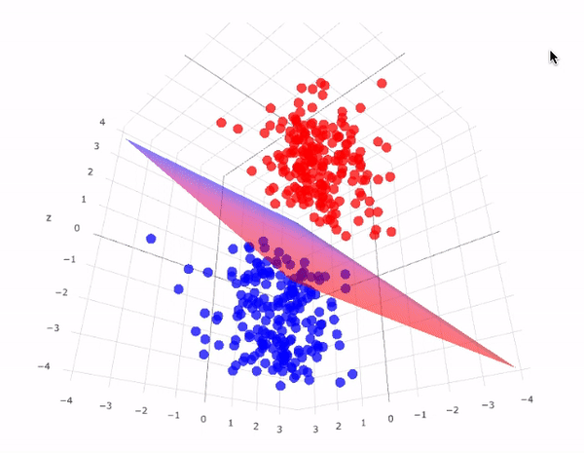
1
¿Qué es SVM?

Slide 4
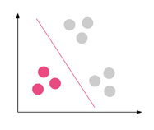
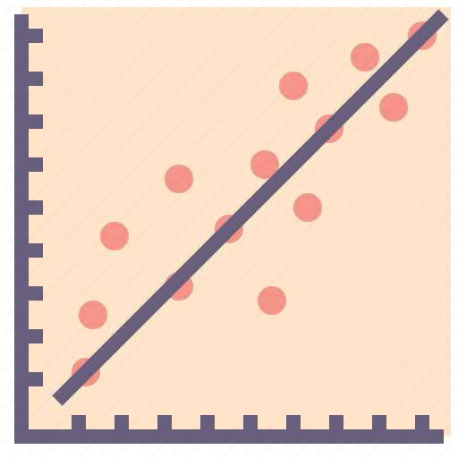
SVM
Es un conjunto de algoritmos de aprendizaje supervisado
Clasificación
Regresión

Slide 5
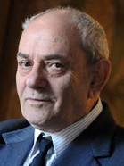
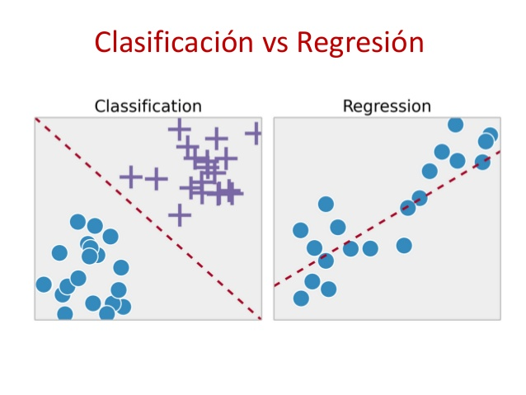
Historia
MACHINE LEARNING
Esta técnica tiene sus orígenes en los años 90’
(1992)
Deriva del desarrollo del VS que fue creado en Rusia
Vladimir Vapnik
Notes:
. Aunque originariamente las SVMs fueron pensadas para resolver problemas de clasificación binaria, actualmente se utilizan para resolver otros tipos de problemas (regresión, agrupamiento, multiclasicación). También son diversos los campos en los que han sido utilizadas con éxito, tales como visión articial, reconocimiento de caracteres, categorización de texto e hipertexto, clasificación de proteínas, procesamiento de lenguaje natural, análisis de series temporales. De hecho, desde su introducción, han ido ganando un merecido reconocimiento gracias a sus sólidos fundamentos teóricos.

Slide 6
Línea de tiempo
1966
1995
2000
introducen el algoritmo de retrato generalizado el algoritmo implementado por las máquinas de vectores de soporte es una generalización no lineal del algoritmo de (retrato generalizado).[4]
Contents
Se introduce el clasificador de margen blando y se extiende el algoritmo al caso de regresión en The Nature of Statistical Learning Theory .[4]
dieron límites estadísticos a la generalización de los algoritmos de margen blando y al caso de regresión[4]
1998
1992
Los artículos de Bartlett y Shawe-Taylor, dio el primer límite estadístico riguroso sobre la generalización de SVM de margen duro.[4]
SVM se presentaron por primera vez con un artículo en la conferencia COLT 1992[4]

Slide 7
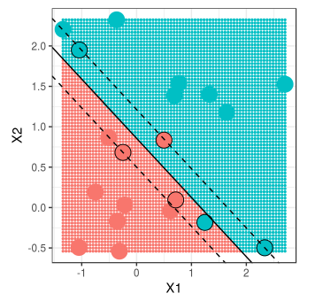
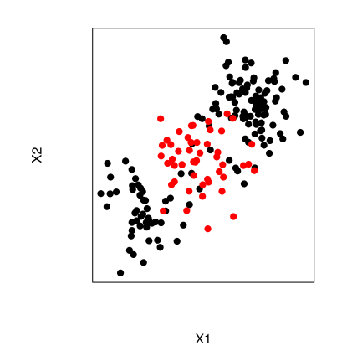
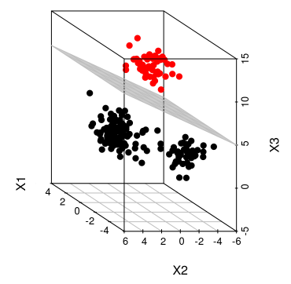
SVM
Se puede considerar como una extensión del Support Vector Classifier obtenida al aumentar la dimensión de los datos.
MACHINE LEARNING
Support Vector Classifier
Máquinas Vector Soporte (SVM)
Notes:
. Aunque originariamente las SVMs fueron pensadas para resolver problemas de clasicación binaria, actualmente se utilizan para resolver otros tipos de problemas (regresión, agrupamiento, multiclasicación). También son diversos los campos en los que han sido utilizadas con éxito, tales como visión articial, reconocimiento de caracteres, categorización de texto e hipertexto, clasicación de proteínas, procesamiento de lenguaje natural, análisis de series temporales. De hecho, desde su introducción, han ido ganando un merecido reconocimiento gracias a sus sólidos fundamentos teóricos.

Slide 8
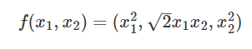
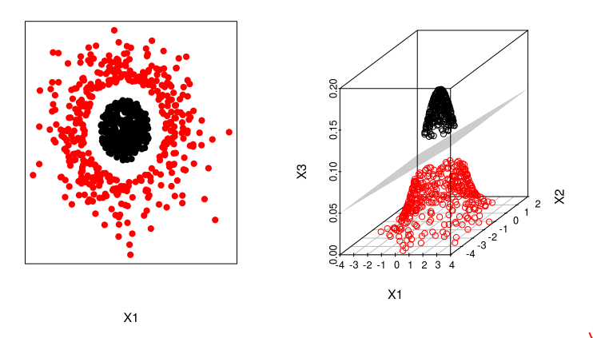
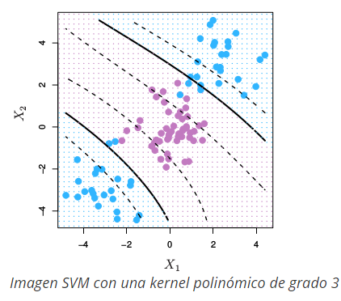
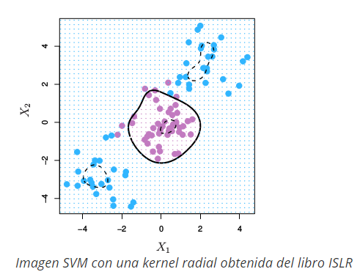
SVM
¿Cómo aumentar la dimensión de los datos?
Modificando cualquiera de sus dimensiones
MACHINE LEARNING
Notes:
. Aunque originariamente las SVMs fueron pensadas para resolver problemas de clasicación binaria, actualmente se utilizan para resolver otros tipos de problemas (regresión, agrupamiento, multiclasicación). También son diversos los campos en los que han sido utilizadas con éxito, tales como visión articial, reconocimiento de caracteres, categorización de texto e hipertexto, clasicación de proteínas, procesamiento de lenguaje natural, análisis de series temporales. De hecho, desde su introducción, han ido ganando un merecido reconocimiento gracias a sus sólidos fundamentos teóricos.

Slide 9
2
¿Qué es un Kernel en SVM?

Slide 10
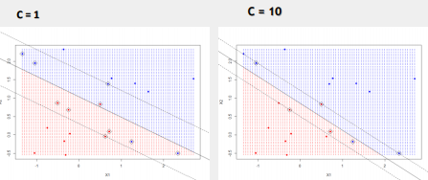
Hiperparámetros del SVM
Los hiperparametros son indicadores que al modificarse pueden mejorar o empeorar al algoritmo
Hiperparámetro “C”
Cuando mayor es el valor de 𝐶, más observaciones serán vectores soporte y el clasificador resultante tendrá mayor sesgo (bias) pero menor variancia
Cuando menor es el valor de 𝐶, menos observaciones serán vectores soporte y el clasificador resultante tendrá menor sesgo (bias) pero mayor varianza.

Slide 11
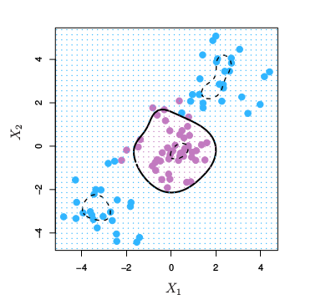
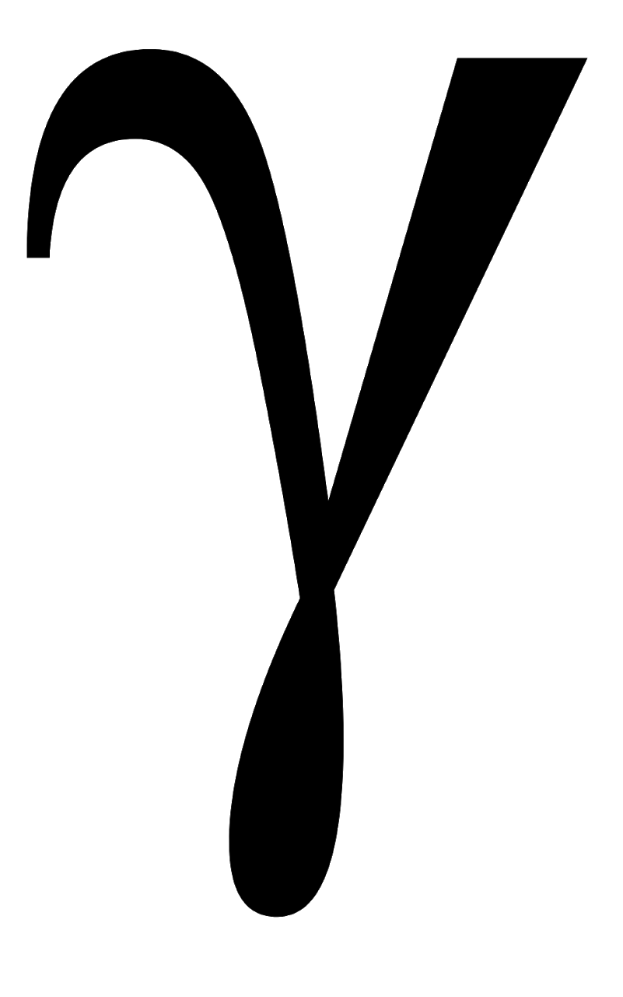

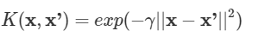
Hiperparametros del SVM
Hiperparametro “ ”
Este hiper parámetro mide la flexibilidad del modelo,, si el este hiper parámetro es pequeño entonces se aproxima a un kernel lineal
Notes:
overfitting

Slide 12
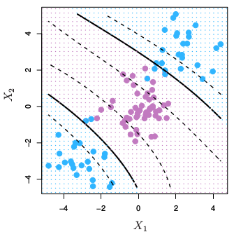
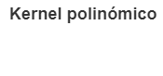
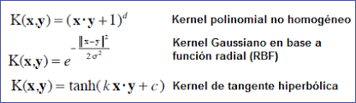
Hiperparametros del SVM
Hiperparametro “d”
este parámetro ve las linealidades
si d= 1 y c= 0 es kernel lineal
no se recomienda que d sea mayor a 5
Notes:
overfitting

Slide 13
3
¿Cómo trabaja SVM?

Slide 14
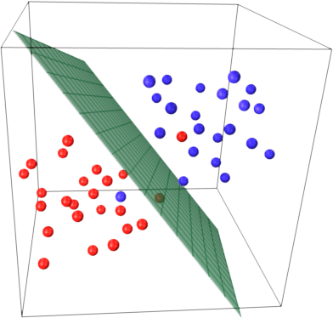
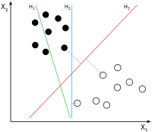
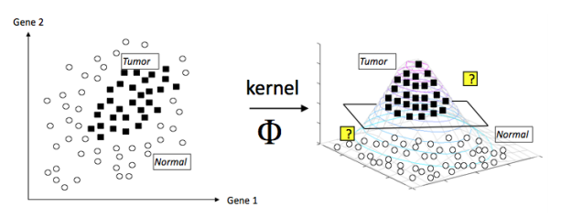
Margen duro
Margen débil

Slide 15
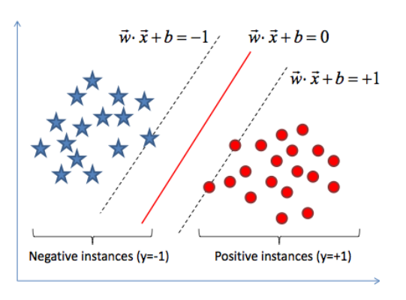
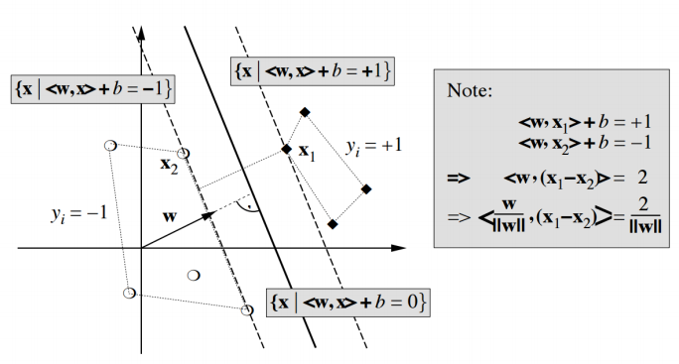
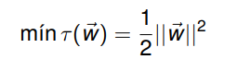
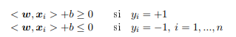
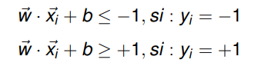
Minimizar ||w||
Restricciones:

Slide 16
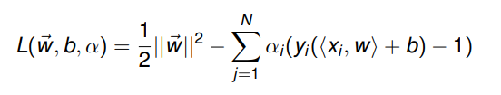
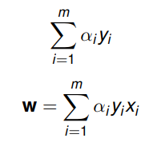
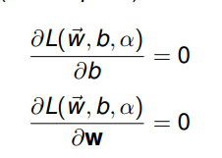
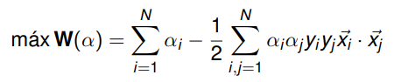
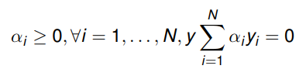
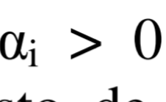
Anteriormente…...
Lagrange
Minimizar
Maximizar
Vector de soporte

Slide 17
4
Ventajas y Desventajas

Slide 18
Ventajas
SVM tiene un buen rendimiento en el caso de datos no linealmente separables utilizando el kernel trick.
Funciona bien en el espacio de alta dimensión (es decir, con gran cantidad de predictores)
Funciona bien en caso de clasificación de texto o imagen
No sufre problemas de multicolinealidad

Slide 19
Desventajas
Computacionalmente
es costoso. El procesamiento toma mucho tiempo en conjuntos de datos de gran tamaño.
El kernel lineal es casi similar a la regresión logística en el caso de datos linealmente separables

Slide 20
Referencias
01
1
Amat Rodrigo J., (Abril 2017), Máquinas de Vector Soporte (Support Vector Machines, SVMs), Recuperado de: https://rstudio-pubs-static.s3.amazonaws.com/267926_04d64a3e96dc49b4ae6a2ed32fa29fe6.html#m%C3%A1quinas_de_vector_soporte
¿Qué es SVM?
02
2
Gironés, J., Casas, J., Minguillón, J., Ramón, A. & Caihuelas, R. Minería de Datos. Modelos y algoritmos. Cap.11 Págs. 143-164
Get a modern
PowerPoint
03
[3] Morales, J., González, J. y Escalante H. (2017). Máquinas de soporte vectorial.Recuperado de: https://ccc.inaoep.mx/~emorales/Cursos/NvoAprend/Acetatos/svm2017.pdf
Get a modern
PowerPoint
04
[4]M. Sewell, "History of Support Vector Machines", Svms.org, 2019. [Online]. Available: http://www.svms.org/history.html. [Accessed: 24- May- 2019].

Slide 21
Thank You

